Slide 1
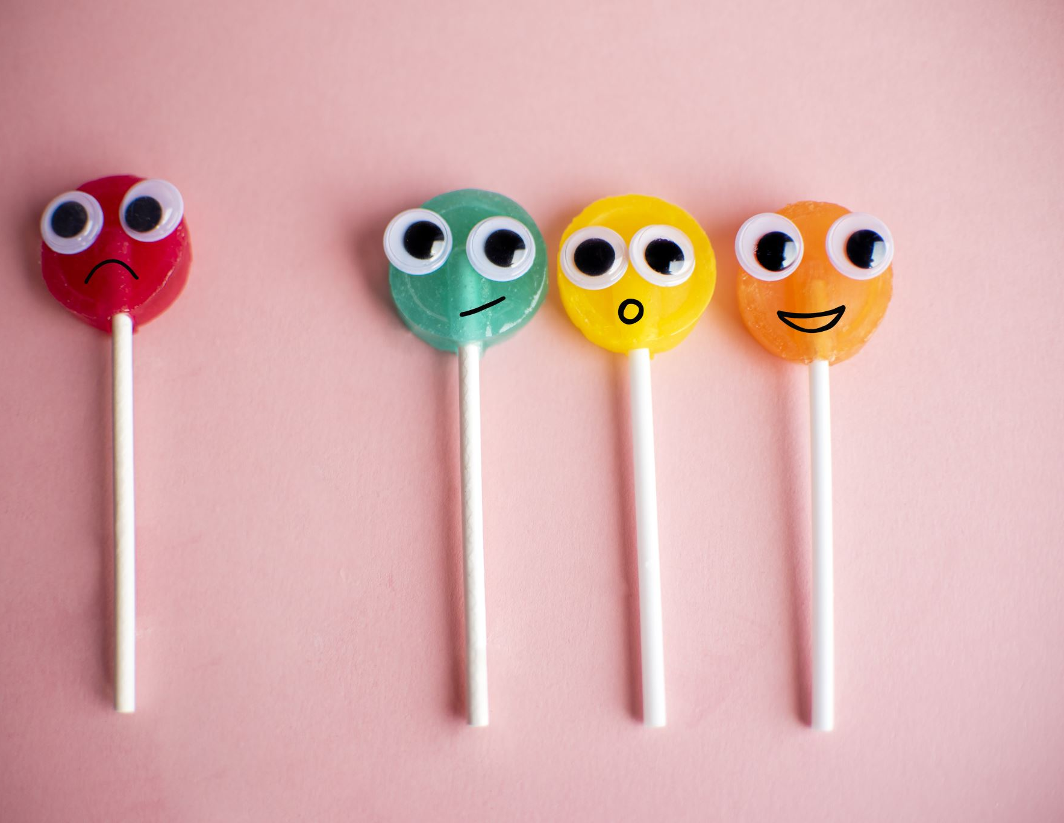
大家好😊 みんなの 中国語教室 12:30~14:00
dà jiā hǎo

Slide 2
今日の流れ
復習
リラックスタイム
リラックスタイム
月・日・曜日等

Slide 3
【春節】在日中国人一家の旧正月の過ごし方！日本のお正月とどう違う？
https://www.youtube.com/watch?v=216ry4kyzVw

Slide 4
年夜饭 nián yè fàn 意味：中国の春節（旧正月）の夜に家族が集まって食べる年越しの夕食。大晦日の夕食。
虾 xiā 意味：エビ
皮蛋 pí dàn
鱼 yú 年年有余
炖 dùn 意味：炖む、煮込む。
拌 bàn 意味：混ぜる、和える。例えば、サラダや麺をソースで混ぜたりすること。

Slide 5
炒 chǎo 意味：炒める。
爆炒 bào chǎo 意味：非常に高温で素早く調理し、食材に火を通す料理法。通常は短時間で調理され、熱い鍋で食材を急速に炒める。
春节联欢晚会（春晚）Chūn Jié Lián Huān Wǎn Huì (Chūn Wǎn)
意味：中国の春節（旧正月）の期間中に行われる伝統的なテレビ番組。多くの人が楽しむために様々なエンターテイメントが提供される特別番組。
https://www.youtube.com/watch?v=A5xO7Lwr5Lo
嗑瓜子 kē guā zi 意味：瓜子をかじる、瓜子を食べる。伝統的な中国のお菓子である瓜子（ひまわりの種）を食べること。
打麻将 dǎ má jiàng 意味：麻雀をする。

Slide 6
復習
Unit8 動詞「有」「場所＋有＋人・物の名詞」

Slide 7
Unit8 動詞「有」 「場所＋有＋人・物の名詞」p84
A：你包放哪里（儿）了? nǐ bāo fàng nǎ lǐ le? あなたのバッグはどこに置きましたか？
B：放车里了。fàng chē lǐ le 車の中に置きました。
・放 (fàng)」＝置く
・了 (le)＝完了を示す助動詞

Slide 8
你包放哪里（儿）了? nǐ bāo fàng nǎ lǐ le? あなたのバッグはどこに置きましたか？
（1）你（的）包在哪里？＝あなたのバックは、どこにあるか？
範囲を表す「在 zài」：
・動詞として使うと、「～がある、～がいる」という意味。
・介詞として、動詞の前に位置して、前置詞的な使い方のときには「～で、～に」という意味。
https://hanyuxuexiban.com/study_chinese/grammar2206-775
（2）你把包放哪里了？＝あなたはバックをどこに置いたか？
・ “把”構文：介詞“把”によって目的語を動詞の前に出し，その目的語に対して処置を加えたり，何らかの結果を生じさせる意味を表す構文を「“把”構文」と言う。
https://www.coelang.tufs.ac.jp/mt/zh/gmod/contents/explanation/068.html

Slide 9
Unit8 動詞「有」 「場所＋有＋人・物の名詞」p84、85
文を作ってみよう～
・教室の中に5人の学生がいる。
中国語で、__________________________。
・テーブルの上に一台の携帯がある。
中国語で、__________________________。

Slide 10
Unit8 動詞「有」 「場所＋有＋人・物の名詞」p84、85
文を作ってみよう～
・教室の中に5人の学生がいる。
中国語で、_教室里有5个学生___。
・テーブルの上に一台の携帯がある。
中国語で、__桌上有（１）台手机__。

Slide 11
「意思」の活用【すぐに使える中国語】
https://www.youtube.com/watch?v=nX4g8Nc7_as

Slide 12
今日の内容
Unit９月・日・曜日・年号・電話番号 p90~

Slide 13
リラックスタイム
・中国時代劇の中国語は漢文？現代語の勉強には役立つの？
https://www.youtube.com/watch?v=Q5T8BvpMkyE
・《长安十二时辰》
https://www.youtube.com/watch?v=UuExdPic_dU&list=PLcHRE_huWMAwn-5xeW8ol4EfZ5vMqyn6l
・甄嬛传
https://www.youtube.com/watch?v=QOaXm_9S9_0&list=RDCMUCUuZe7OB0yHSYAfu8annGKQ&start_radio=1&rv=QOaXm_9S9_0&t=717
https://www.youtube.com/show/SCw9Pj-Tr9e5dlFrhswjJVlA?season=1&sbp=CgEx （日本語字幕付）

Slide 14
再 见！
zài | jiàn

